Slide 1
Aula 5 – Projeto Agricultura familiar Previsão de renda anual
Prof. Mauricio Duarte
FATEC - Pompéia

Slide 2
Projeto: agricultura familiar, previsão de renda anual
Objetivo Geral:
Prever se um agricultor familiar ganha mais de 50 mil por ano baseado em dados do censo

Slide 3
Projeto: agricultura familiar, previsão de renda anual
Objetivos específicos da aula:
Coleta de dados
(base de dados UCI (Machine Learning Repository)
Limpeza (trabalhando com dados faltantes / inconsistentes; transformações de variáveis);
Trabalhar com as bibliotecas pandas (análise de dados) e scikit-learn (etapa de pré-processamento);

Slide 4
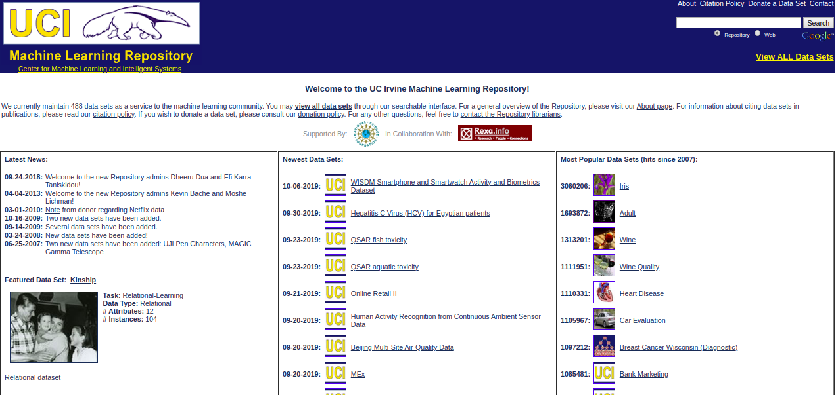
Projeto: agricultura familiar, previsão de renda anual
Coleta de dados
(base de dados UCI (Machine Learning Repository)

Slide 5

Projeto: agricultura familiar, previsão de renda anual
Coleta de dados
Objetivo: Prever se um agricultor familiar ganha mais de 50 mil por ano baseado em dados do censo.
Características do conjunto de dados: Multivalorados;
Atributos: Categórico e Inteiro, sendo 14 atributos;
Tarefa associada: Classificação;
Valores Faltantes: Sim.

Slide 6
Projeto: agricultura familiar, previsão de renda anual
A coleta dos dados pode ser realizada diretamente da url.
Veja:
import pandas as pd
url='http://archive.ics.uci.edu/ml/machine-learning-databases/adult/adult.data'
base = pd.read_csv(url)

Slide 7
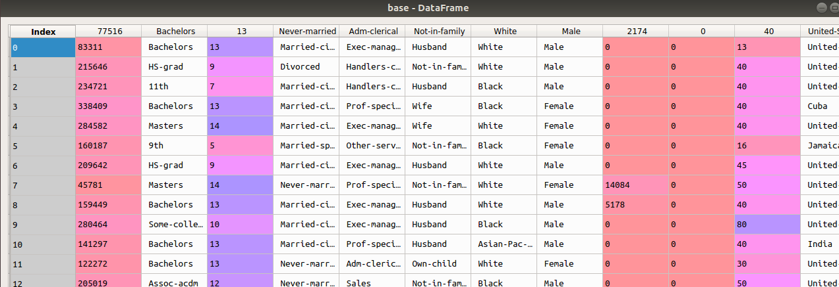
Projeto: agricultura familiar, previsão de renda anual
Base de dados…

Slide 8
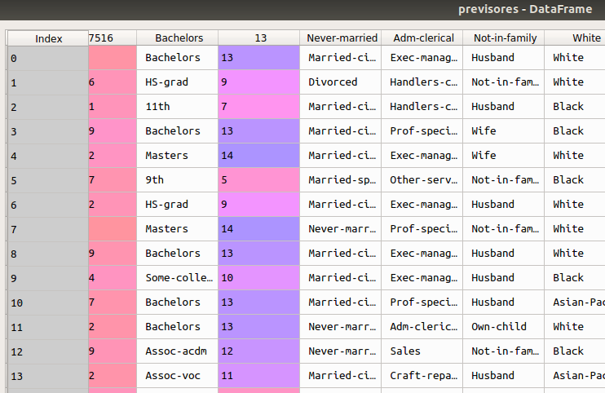
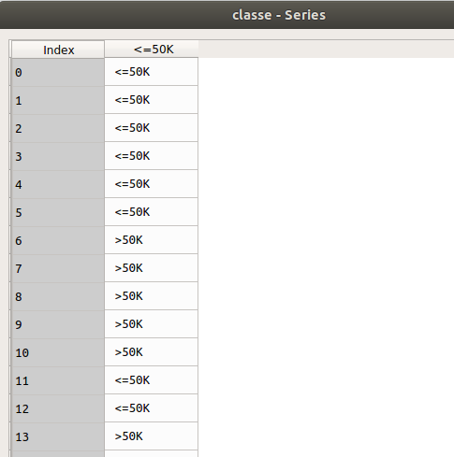
Projeto: agricultura familiar, previsão de renda anual
Criar duas variáveis para auxiliar o processamento:
Previsores e Classe

Slide 9
Projeto: agricultura familiar, previsão de renda anual
Tratamento dos dados (pré-processamento scikit-learn)
A scikit-learn (originalmente scikits.learn) é uma biblioteca de aprendizado de máquina de código aberto para a linguagem de programação Python.^{[3]}
Ela inclui vários algoritmos de classificação, regressão e agrupamento incluindo máquinas de vetores de suporte, florestas aleatórias, gradient boosting, k-means e DBSCAN, e é projetada para interagir com as bibliotecas Python numéricas e científicas NumPy e SciPy.

Slide 10
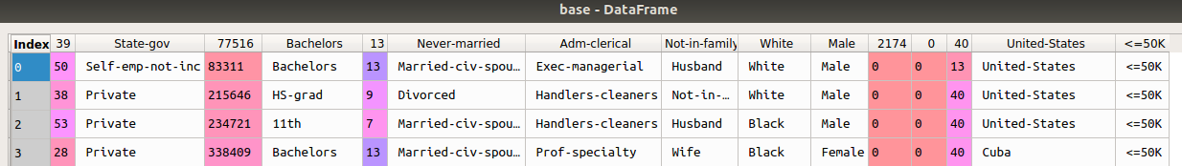
Projeto: agricultura familiar, previsão de renda anual
Tratamento dos dados (pré-processamento scikit-learn)
Usaremos:
from sklearn.preprocessing import LabelEncoder
Pois ela pode sera aplicada para transformer dados (labels) não numéricos em dados (labels) numéricos.
Nesta base de dados, existem várias colunas com dados categóricos…. que precisam ser transformados… Veja:

Slide 11
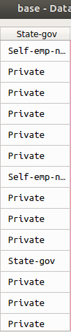
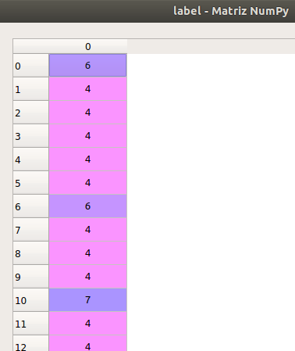
Projeto: agricultura familiar, previsão de renda anual
Tratamento dos dados (pré-processamento scikit-learn)
from sklearn.preprocessing import LabelEncoder
label_previsores=LabelEncoder()
label =label_previsores.fit_transform(previsores[:,1])
#Atualizar a variável previsores e faça o mesmo com as demais variáveis categóricas:

Slide 12
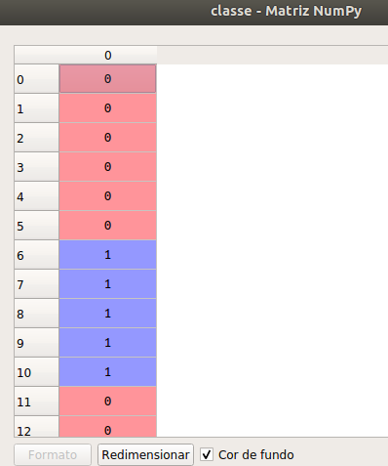
Projeto: agricultura familiar, previsão de renda anual
Tratamento dos dados (pré-processamento scikit-learn)
Faça o tratamento também para a variável classe junto aos dados categóricos
labelencoder_classe = LabelEncoder()
classe = labelencoder_classe.fit_transform(classe)
Antes de continuar, verifique se de fato os dados tanto dos previsores quanto da classe foram transformados...

Slide 13
Projeto: agricultura familiar, previsão de renda anual
Escalonamento dos atributos
Após o tratamento dos dados, o próximo passo é o escalonamento dos atributos… também realizado na fase de pré-processamento do sclkit-learn.
O escalonamento é uma boa prática quando se trata de dados lineares (caso em questão) e que produzirá melhorias nos resultados.
O modelo a ser aplicado neste projeto é Standard Scaler, que transforma os dados e os coloca na mesma escala. Na documentação, eles explicam que: Padroniza as features removendo a média e escala a variância a uma unidade. Isso significa que para cada feature, a média seria 0, e o Desvio Padrão seria 1. Desta forma, as features são padronizadas, tornando-as mais manejáveis para nossos modelos.

Slide 14
Projeto: agricultura familiar, previsão de renda anual
Escalonamento dos atributos
Padronize recursos removendo a média e o dimensionamento para a variação da unidade
A centralização e a escala ocorrem independentemente em cada recurso, calculando as estatísticas relevantes nas amostras no conjunto de treinamento. A média e o desvio padrão são então armazenados para serem usados em dados posteriores usando o método de transformação.
A padronização de um conjunto de dados é um requisito comum para muitos estimadores de aprendizado de máquina: eles podem se comportar mal se o recurso individual não parecer mais ou menos com dados padrão normalmente distribuídos (por exemplo, Gaussian com 0 média e variação de unidade).
.

Slide 15
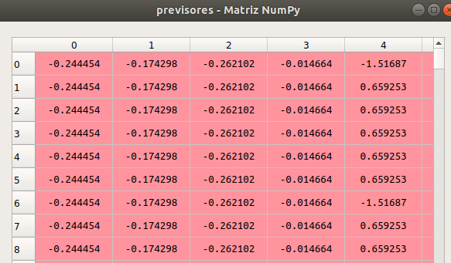
Escalonamento de atributos (pré-processamento - scikit-learn)
Solução:
from sklearn.preprocessing import StandardScaler
scaler = StandardScaler()
previsores = scaler.fit_transform(previsores)

Slide 16
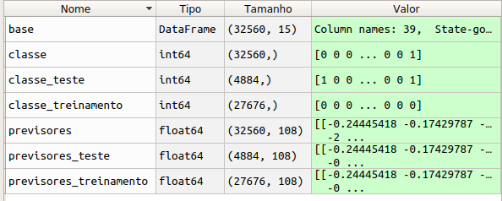
Base de dados: Treinamento e teste
Faça o treinamento e teste.

Slide 17
Base de dados: Treinamento e teste
from sklearn.model_selection import train_test_split
previsores_treinamento, previsores_teste, classe_treinamento, classe_teste = train_test_split(previsores, classe, test_size=0.15, random_state=0)

Slide 18
Base de dados: Classificação
Leitura recomendada:
Considerando esta atividade prática, na classificação iremos usar algumas métricas, como os valores de acurácia, especificidade, sensibilidade e precisão para cada um dos classificadores.
Para relembrar os conceitos e as fórmulas, leia o texto “Métodos de reamostragem”, disposível em:
http://cursos.leg.ufpr.br/ML4all/apoio/reamostragem.html.

Slide 19
Base de dados: Classificação
from sklearn.naive_bayes import GaussianNB
classificador = GaussianNB()
classificador.fit(previsores_treinamento, classe_treinamento)
previsoes = classificador.predict(previsores_teste)

Slide 20
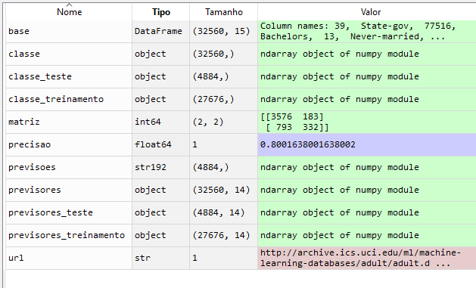
Base de dados: Matriz de confusão
from sklearn.metrics import confusion_matrix, accuracy_score
precisao = accuracy_score(classe_teste, previsoes)
matriz = confusion_matrix(classe_teste, previsoes)

Slide 21
Medidas de desempenho - Exercício
Considerando a prática realizada ao longo de nossa aula, calcule os valores de acurácia, especificidade, sensibilidade e precisão para cada um dos classificadores:
Para relembrar os conceitos e as fórmulas, leia o texto “Métodos de reamostragem”, disposível em: http://cursos.leg.ufpr.br/ML4all/apoio/reamostragem.html.
Classificador/métrica | Acurácia | Precisão | Sensibilidade (recall)
Naive Bayes | 0.8031941031941032 | 0.6844919786096256 | 0.32871083718541344
Random Forest | 0.8549140049140049 | 0.7375930521091811 | 0.610683102208526

